Slide 1

Modell autó irányítása VerneMQ használatával
Készítette: Viczina Tamás, Bálint István

Slide 2
Arduino alapok
Arduino UNO R3
5V-os relék
BTS7960B 5V 43A H-hidas motorvezérlő
Ultrahangos közelségérzékelő
Szervómotor

Slide 3
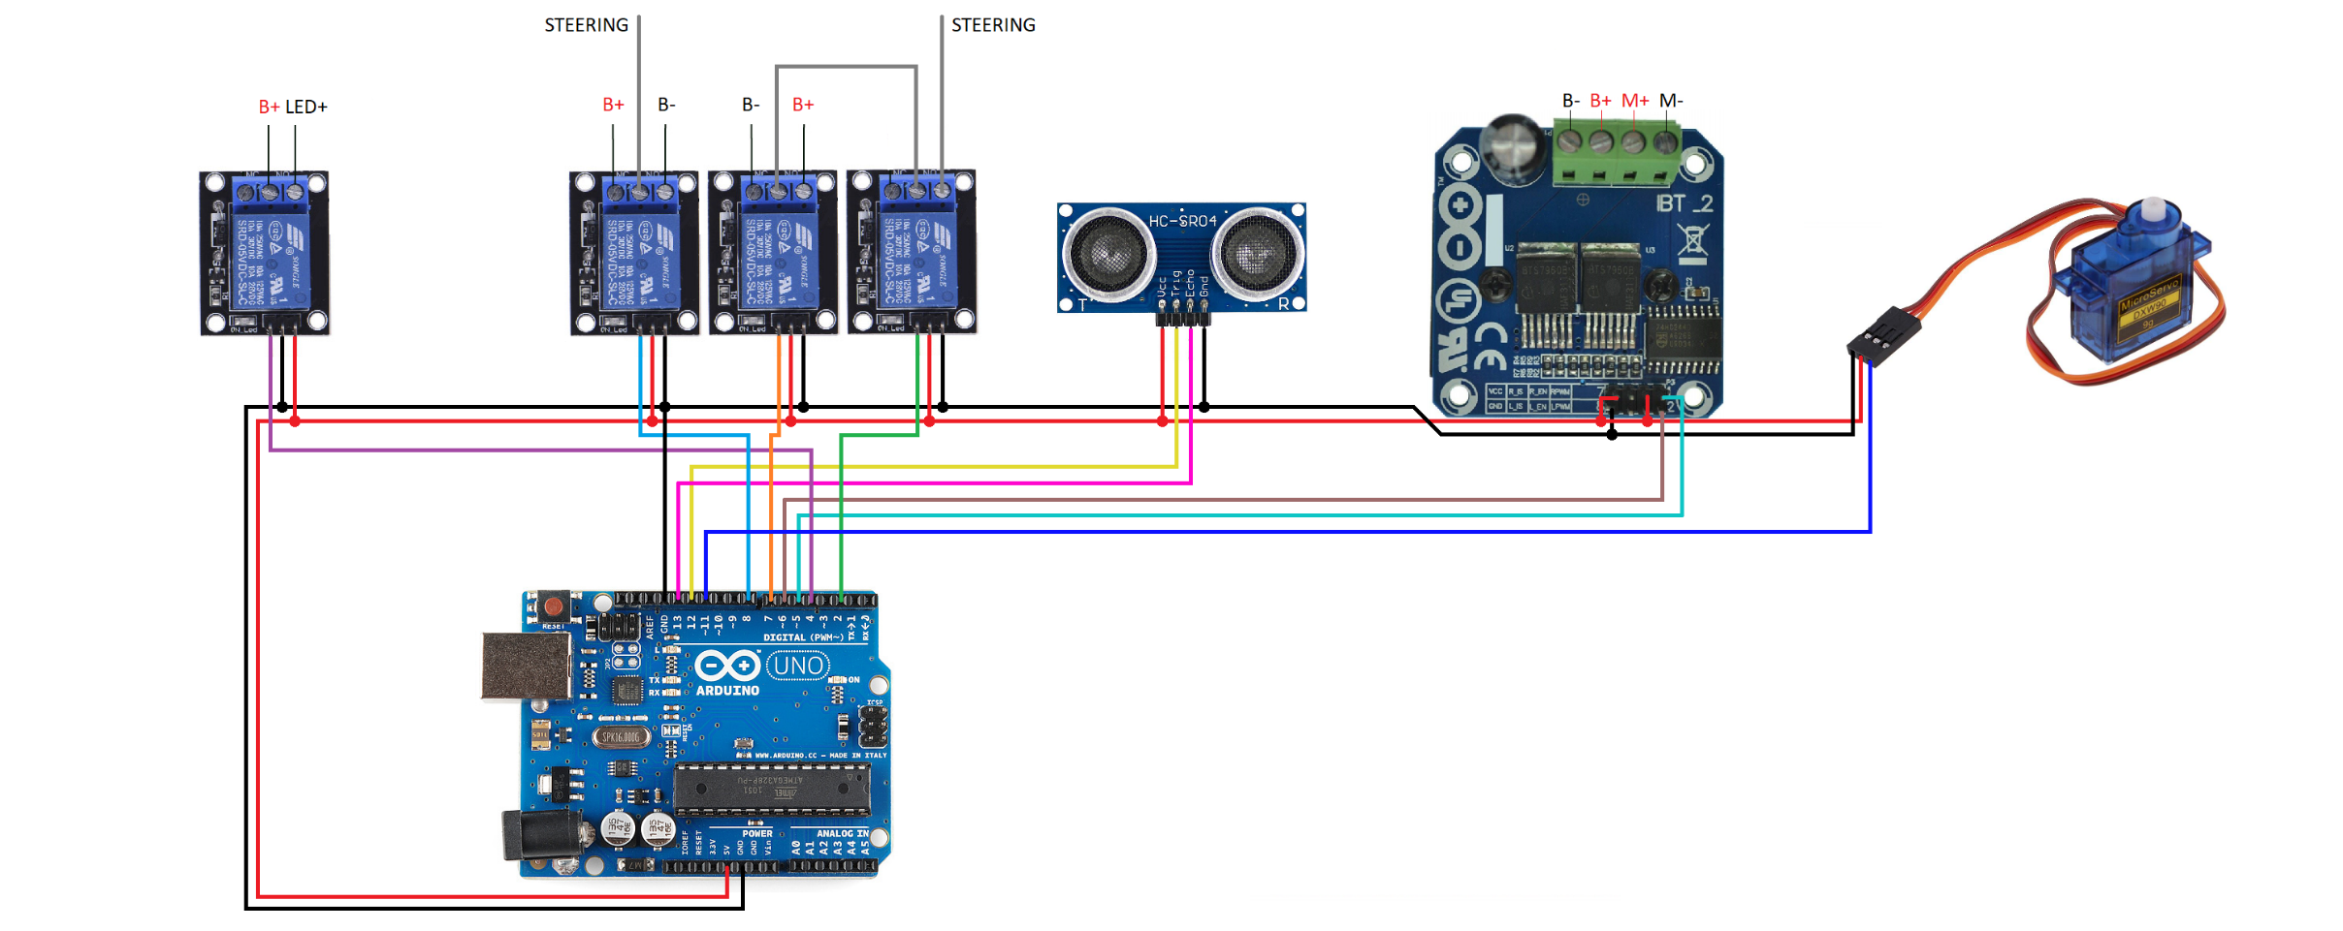

Slide 4
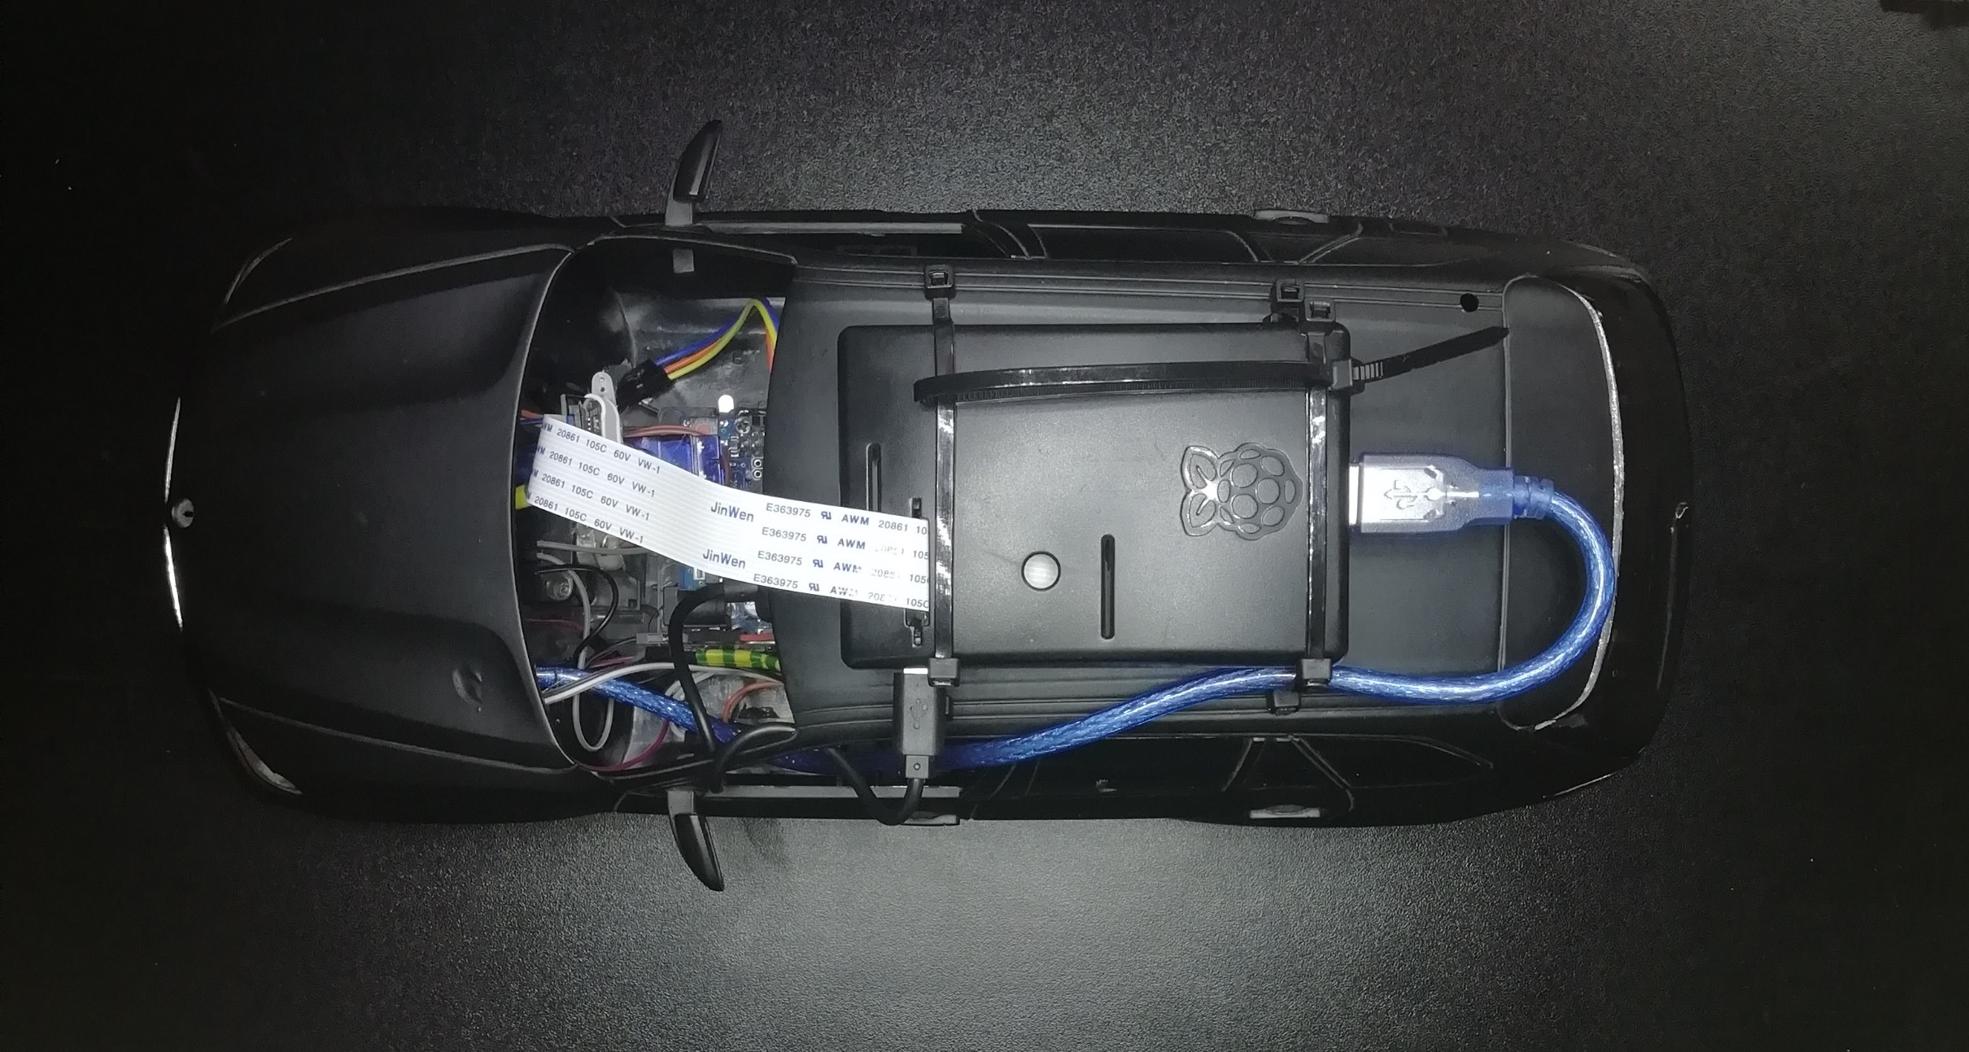
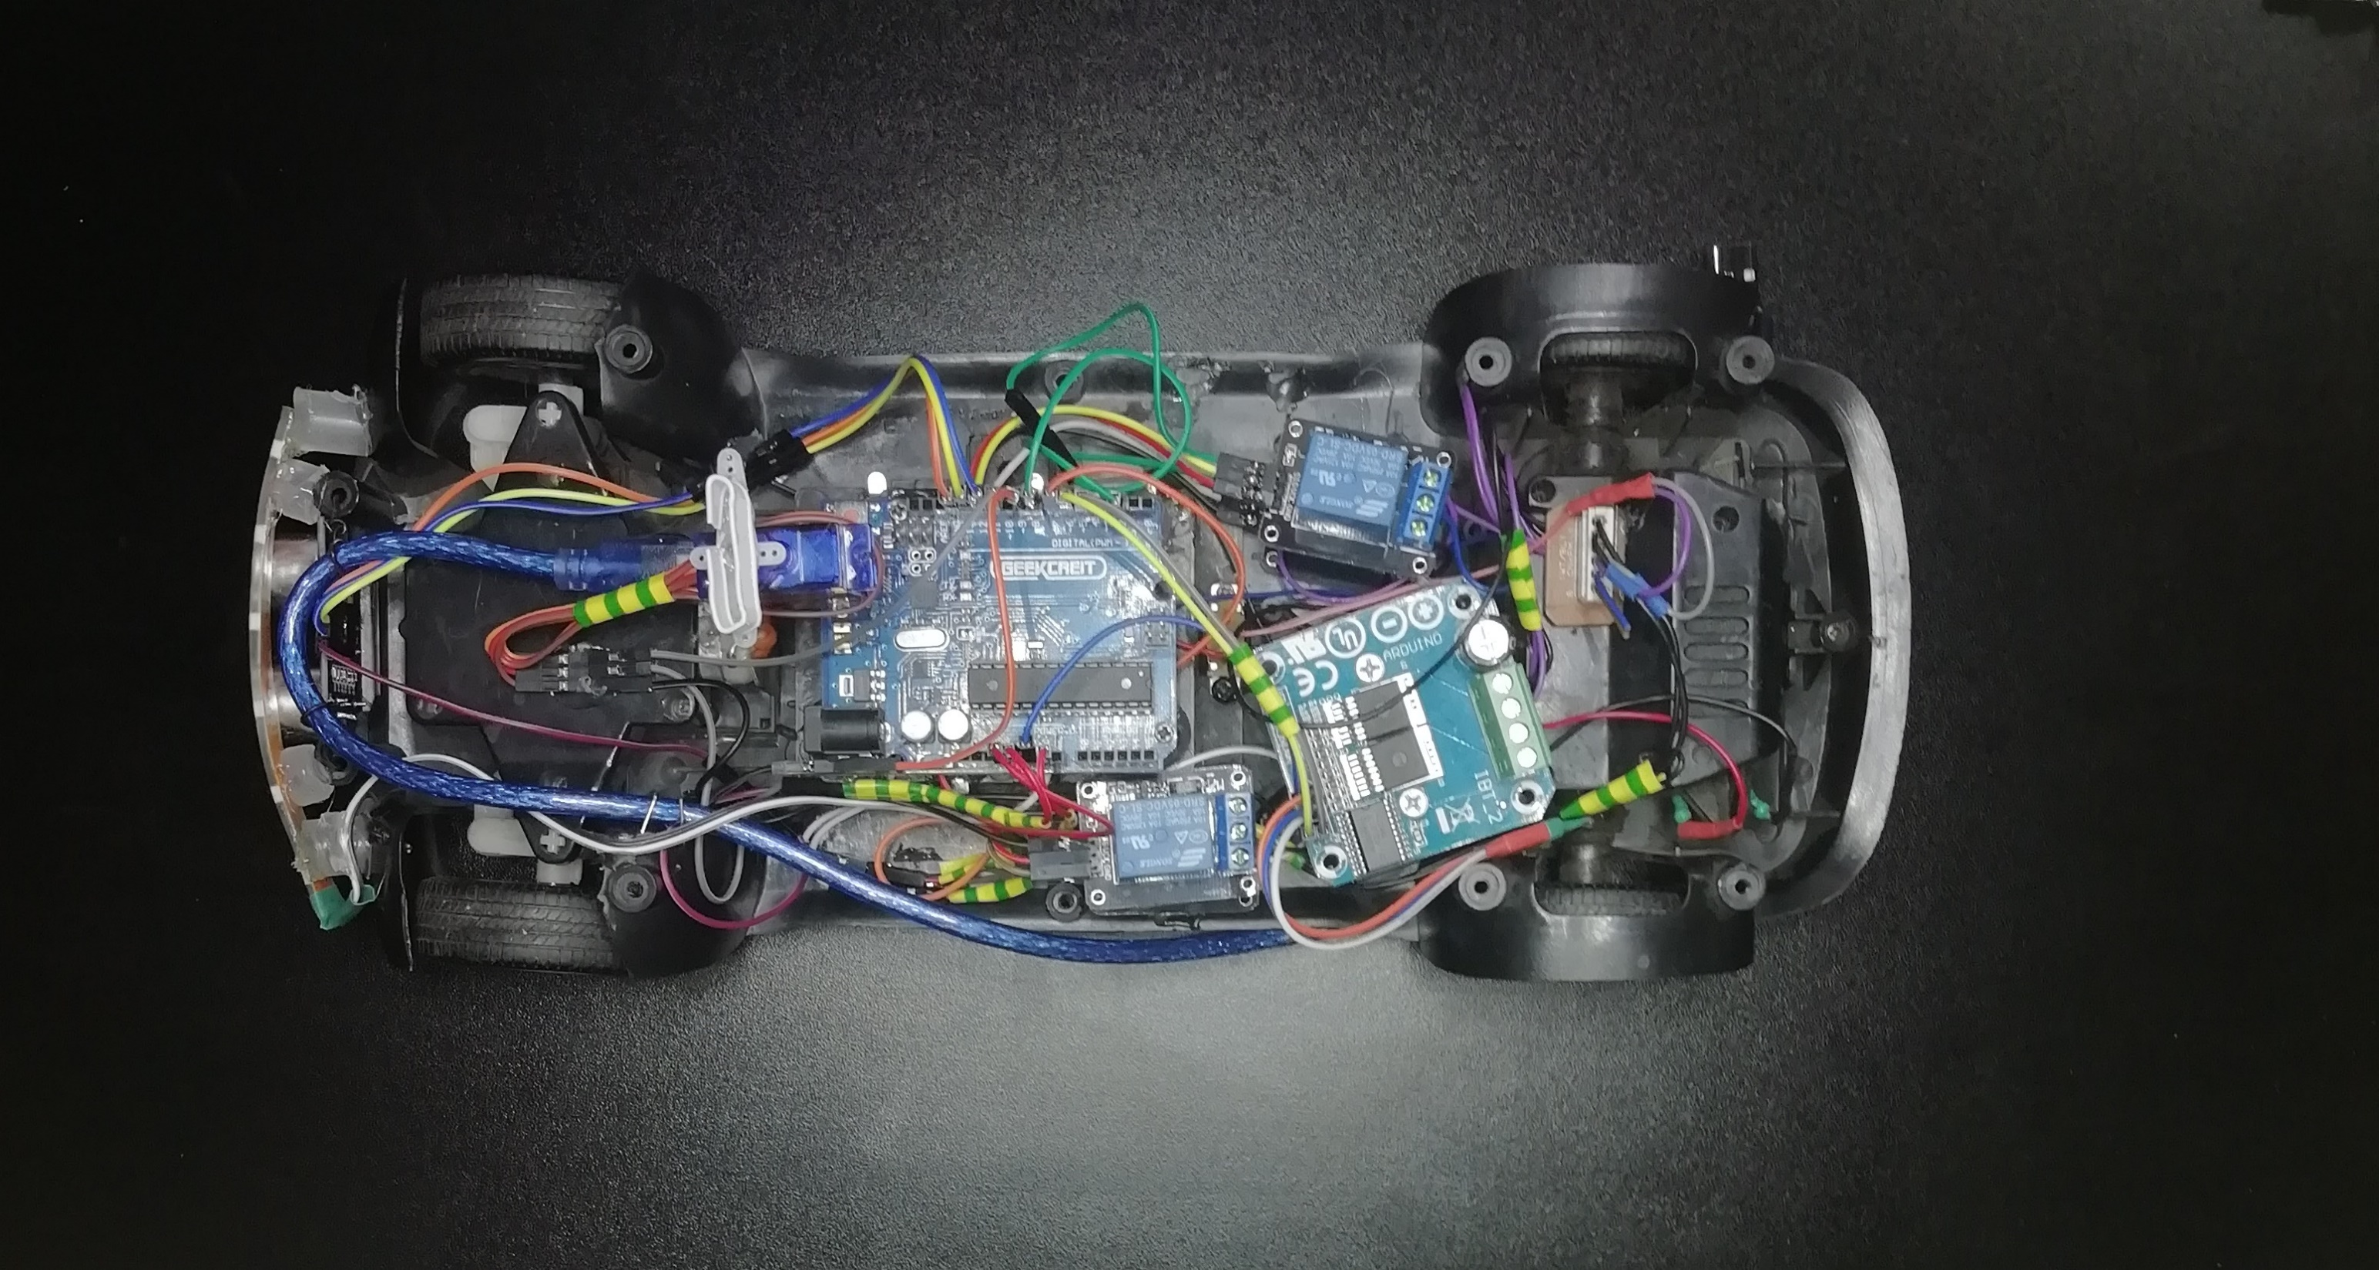

Slide 5
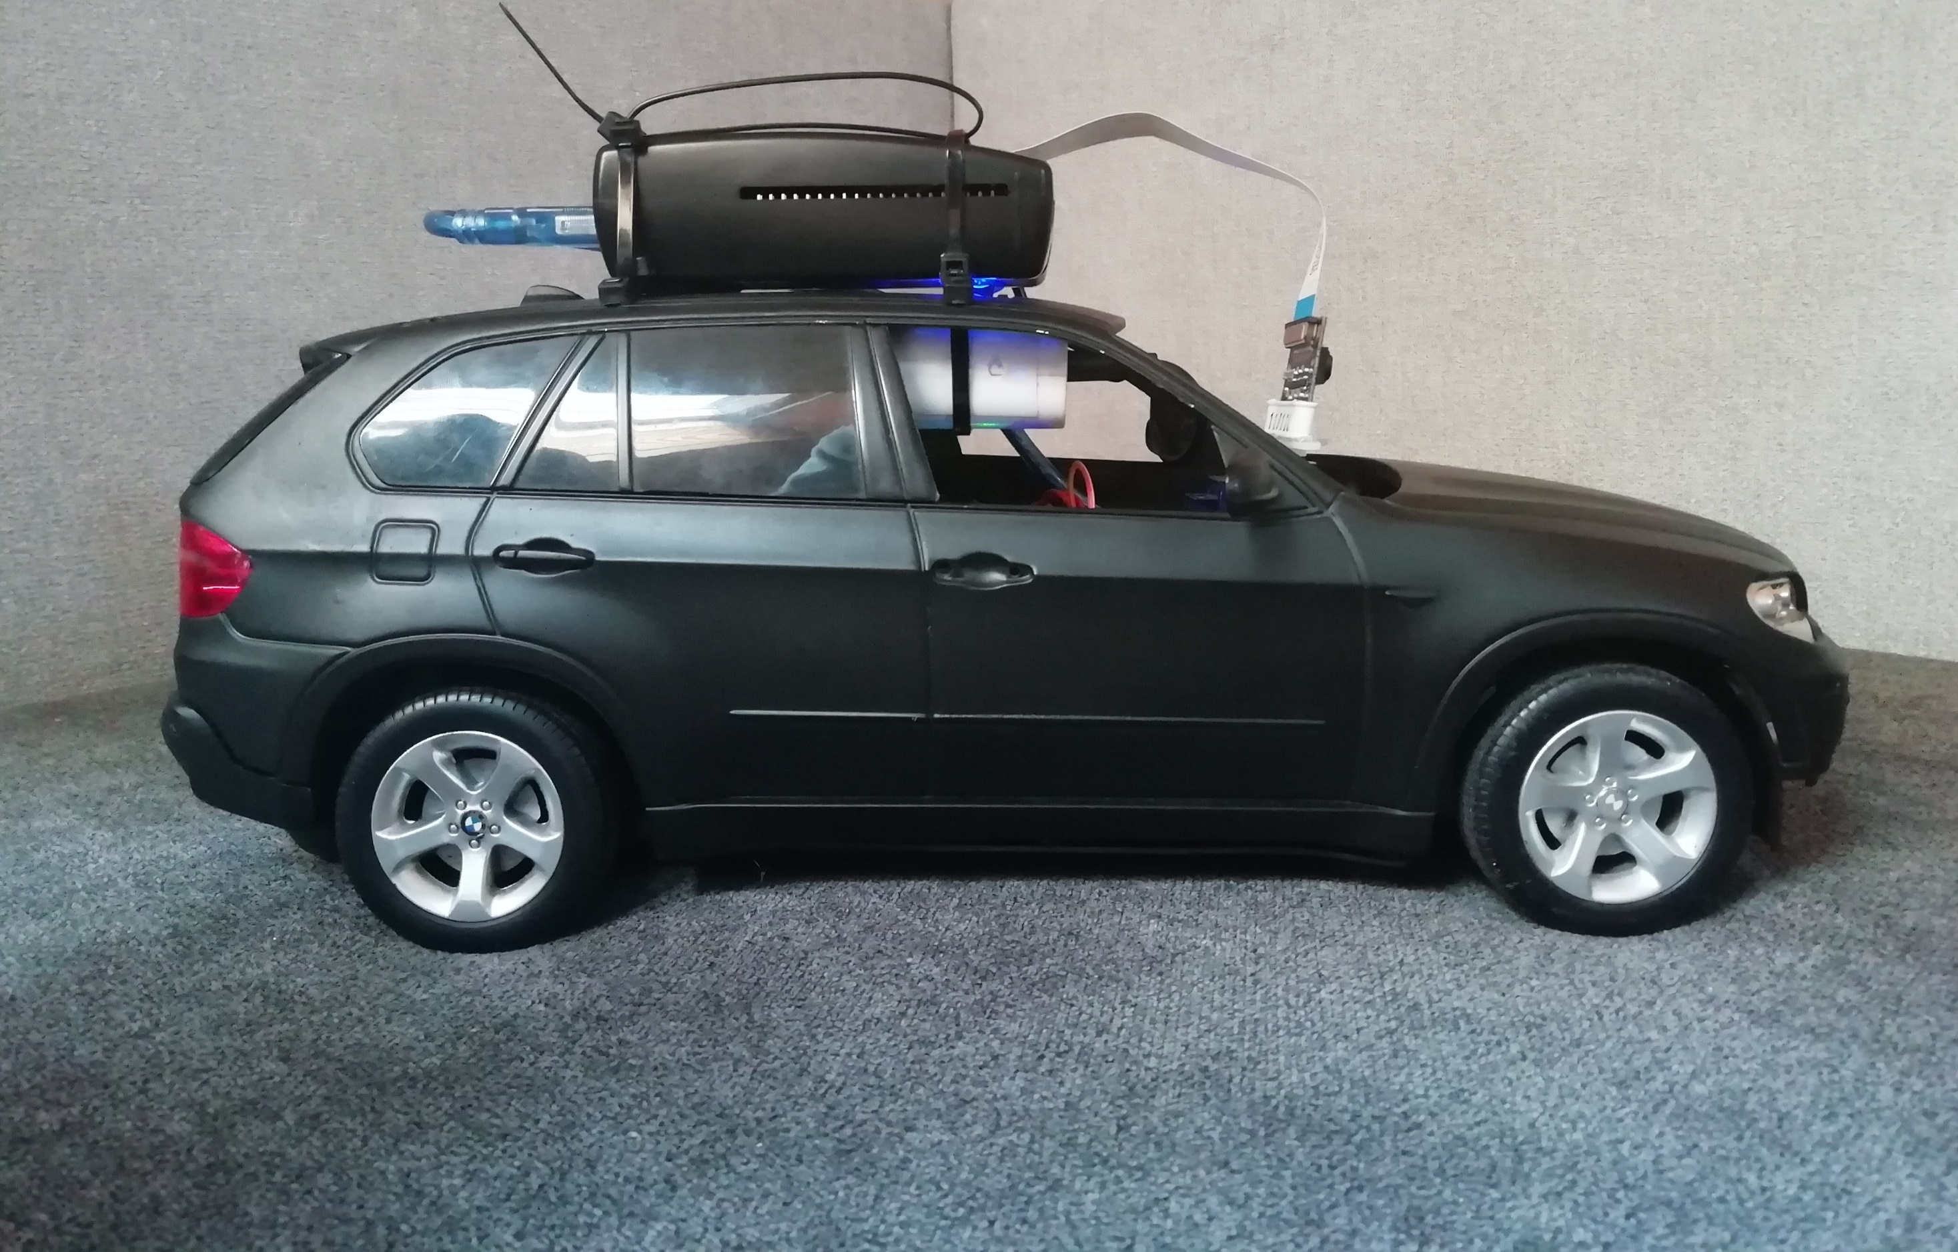
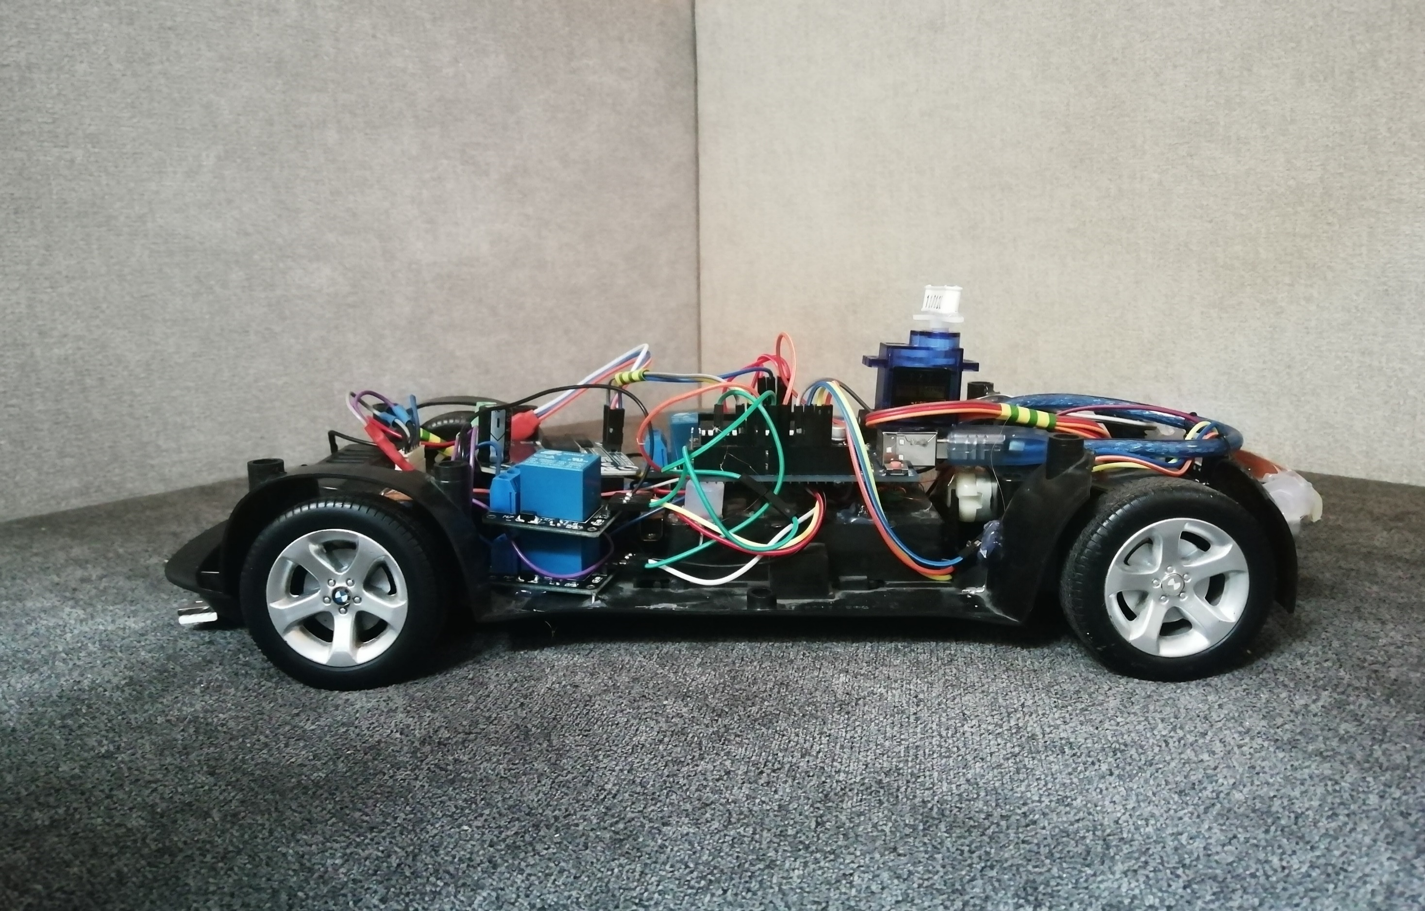

Slide 6
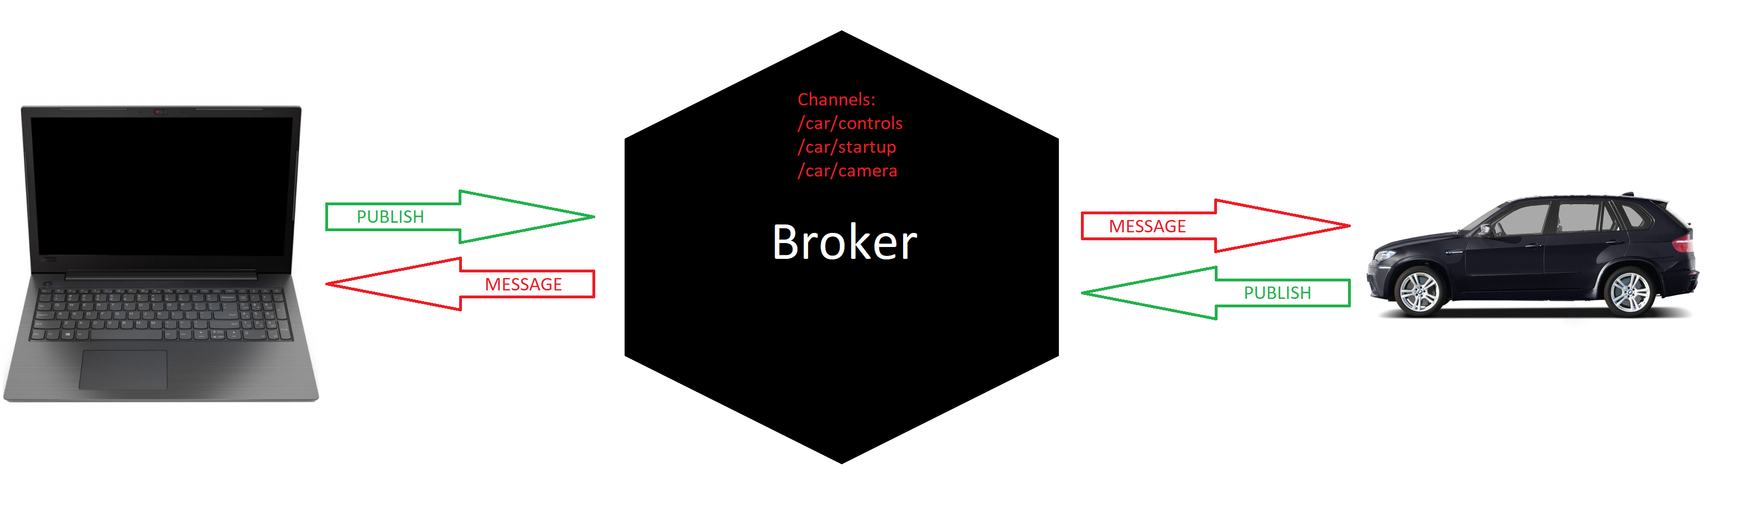
VerneMQ

Slide 7
VerneMQ
Az adatforgalom lebonyolításához egy, a két eszköz hálózati forrásától függetlenül elérhető szerverre van szükségünk, amely a mi esetünkben a Contabo-tól bérelhető VPS szerver, amelyen egy VerneMQ Brokert futtatunk.
A Broker alapvetően csatornákon fogadja az üzeneteket, amely később továbbküldésre kerül az adott csatornára feliratkozott klienseknek.
QoS:
0 ami maximum egyszer küldi el de itt nincs garancia
1 ami legalább egyszer elküldi és erre van garancia
2 ami pontosan egyszer küldi el
MQTTfx-el monitorozhatjuk a beérkező üzeneteket.

Slide 8
Raspberry
MQTT üzenetfogadás és továbbítás arduino felé soros porton
Kép készítése és küldése mqtt-n keresztül
Mindezt automatikusan indítva ha rendelkezik internetkapcsolattal
A programkódok a dokumentációban találhatóak

Slide 9
Irányításhoz szükséges alkalmazás
Használt programozási nyelv: Python
Szükséges könyvtárak:
Paho-mqtt
Urllib
Tkinter

Slide 10
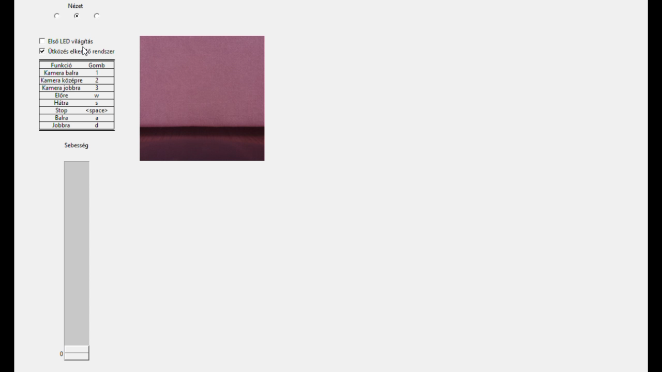

Slide 11
Köszönjük a figyelmet!

